Slide 1

Тазалық – саулық негізі

Slide 2
Сәлемдесу
Қуанамын мен де,
Қуанасың сен де.
Қуанамыз бәріміз
Арайлап атқан күнге!

Slide 3

Сабақтың мақсаты: «Тазалық – саулық негізі» мақалының мәнін түсіндіре отырып әр оқушының ұқыпты болуына, жеке бас тазалығын, орта тазалығын сақтауына, салауатты өмір салтын ұстануына тәрбиелеу. Оқушылардың күн тәртібін дұрыс, тиімді пайдалануын қамтамасыз ету.

Slide 4
“Тазалық – саулық негізі”
А | Т | З | Ы | А | Қ | Л
4 | 1 | 3 | 6 | 2 | 7 | 5

Slide 5
ТАЗАЛЫҚ
ДЕНСАУЛЫҚ
ТАМАҚТАНУ
ТЫНЫҒУ

Slide 6
«Тазалық – саулық негізі» деп бекер айтпайды. Әр адам жеке бас тазалығын, орта тазалығын сақтаса ол денсаулықтың кепілі болмақ.
Адамның денсаулығы - қоғам байлығы. Әрбір адам өз денсаулығының мықты болу жолдарын қарастыру керек. Дені сау адамның көңіл – күйі көтеріңкі болып, еңбекке әрқашан құлшына кіріседі. Халқымыз «Дені саудың – жаны сау» деп орынды айтқан.

Slide 7
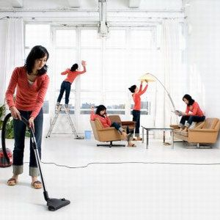
Әр түрлі жұқпалы аурулардың адамға микробтар арқылы таралатыны және одан микробтардың кір – қоқысты жерлерде өсіп - өніп, шаң-тозаңмен бірге ауаға көтерілетіні баршамызға белгілі жағдай. Сондықтан тұрмыста тазалық сақтау адамның денсаулығына өте қажетті жағдай екенін естен шығармаған дұрыс.

Slide 8
Гигиена
Адамның денсаулығы, еңбекке қабілетті болуы көбінесе үйдегі тұрмыс жағдайына байланысты. Сондықтан да үй тұрмысы, әсіресе оның тазалығы белгілі санитарлық –гигиеналық талапқа сай болуы қажет. Үй ішіндегі бөлмелер тұратын адам санына сай және әрқашанда құрғақ та жылы, күн сәулесі жақсы түсетін кең болуы керек. Сонымен бірге әр адамның жеке бас гигиенасын сақтау да үлкен талапты қажет етеді.
Гигиена - бұл денсаулықты қорғау және тазалық сақтау туралы ғылым.

Slide 9
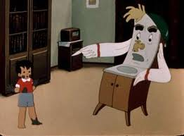
Дос бол сабын, сумен сен,
Жиі – жиі жуын сен:
Таңертең де, кешке де,
Жуын күндіз – түсте де.
Су - тіршілік негізі,
Онсыз өмір сүрмейсің.
Гигиена егізі,
Су деп және білгейсің.
Су - табиғат байлығы,
Өзен-көлге барғайсың.
Кемі екі рет әр күні
Суға түсіп алғайсың.

Slide 10
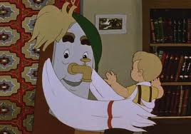
Жуын тамақ алдында,
Жуын тамақ соңында,
Жуын ұйықтар кезіңде,
Жуын тұрған мезгілде.
Еріншектен – салақтық,
Салақтықтан – надандық.
Бірінен бірі туады,
Жоғалар сөйтіп адамдық.
Еріншек таза жүре алмас,
Кір қолын да жуа алмас
Қаракет жоқ, ғылым жоқ
Өз бойынан ұялмас.
Таза ауа жұт көбірек
Еңбекпен көп шынығып.
Керек болса денсаулық,
Жүргейсің күнде жуынып

Slide 11

Щетка,щетка,щеткалар
Неше түрлі щетка бар.
Бірі тісті жуады,
Бірі шаңды қуады.
Наурыз-бата

Slide 12
Күн тәртібі
Күн тәртібі – бұл жұмыс пен тынығу уақытының ауысымын дұрыс бөлуге көмектесетін кесте. Күн тәртібі – бұл уақыт бойынша әрекеттерді тиімді және дәйекті түрде бөлу: тәулік бойы жұмыс пен демалысты кезектестіру.

Slide 13
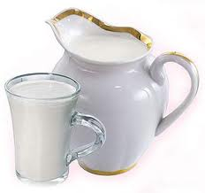
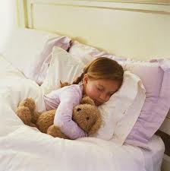
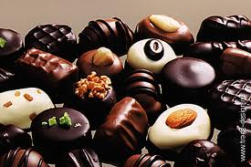
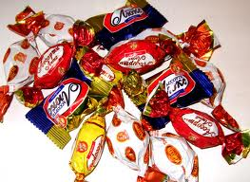
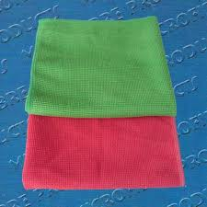
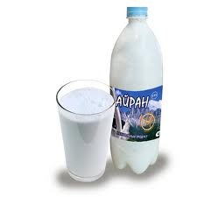
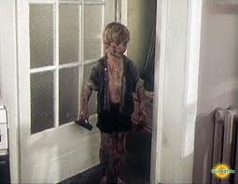
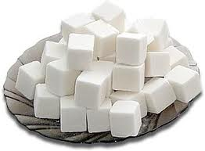

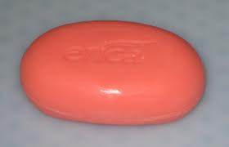
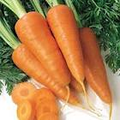
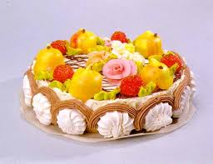
Денсаулықтың достары мен қастары

Slide 14
Алуан түрлі азық бар
Ет, май, сүт пен балықтар
Көкөністер, жемістер,
Дәрумендер, жидектер

Slide 15
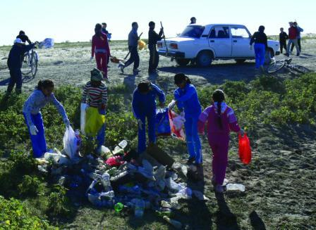
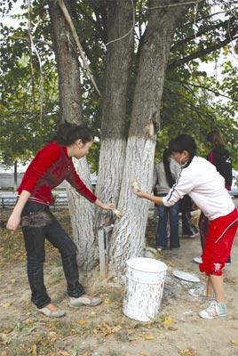
Орта тазалығы

Slide 16
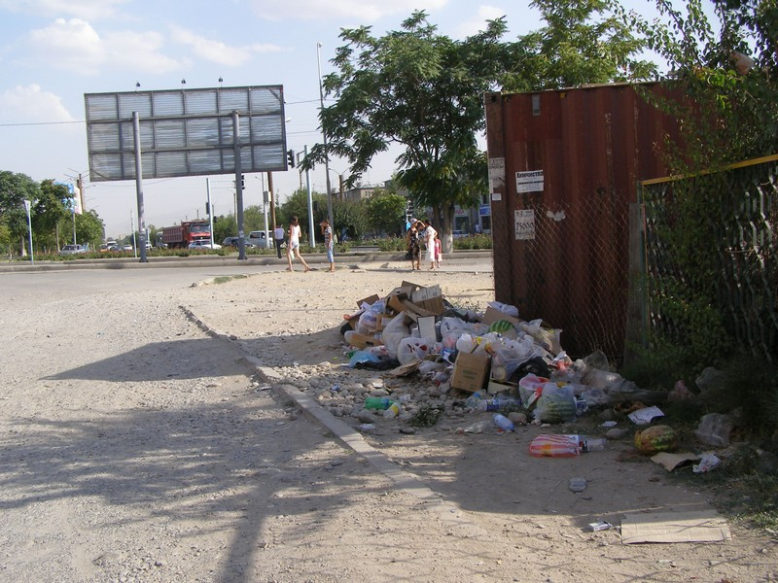
- Табиғат аясындағы су-тоғандарды, өзен-көлдерді ластама!
-Табиғатты тамақ қалдықтарымен, қағаздармен, бос ыдыстармен ластама!
-Демалыста жорықтарға шыққан кезде айналаңды жинап жүр!

Slide 17
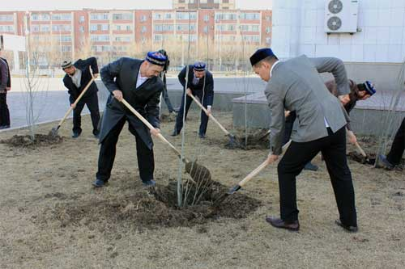
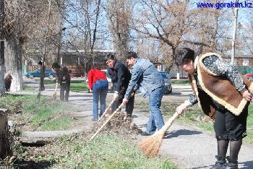
Айналаңды қоршаған
Табиғатты күте біл.
Қауіп – қатер төнсе оған
Қамқорға алып, сүйе біл.

Slide 18
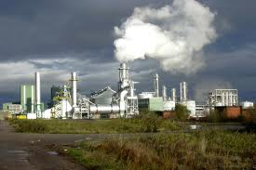
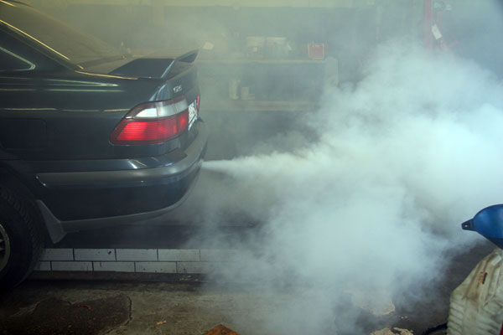
Экологиялық тазалық

Slide 19
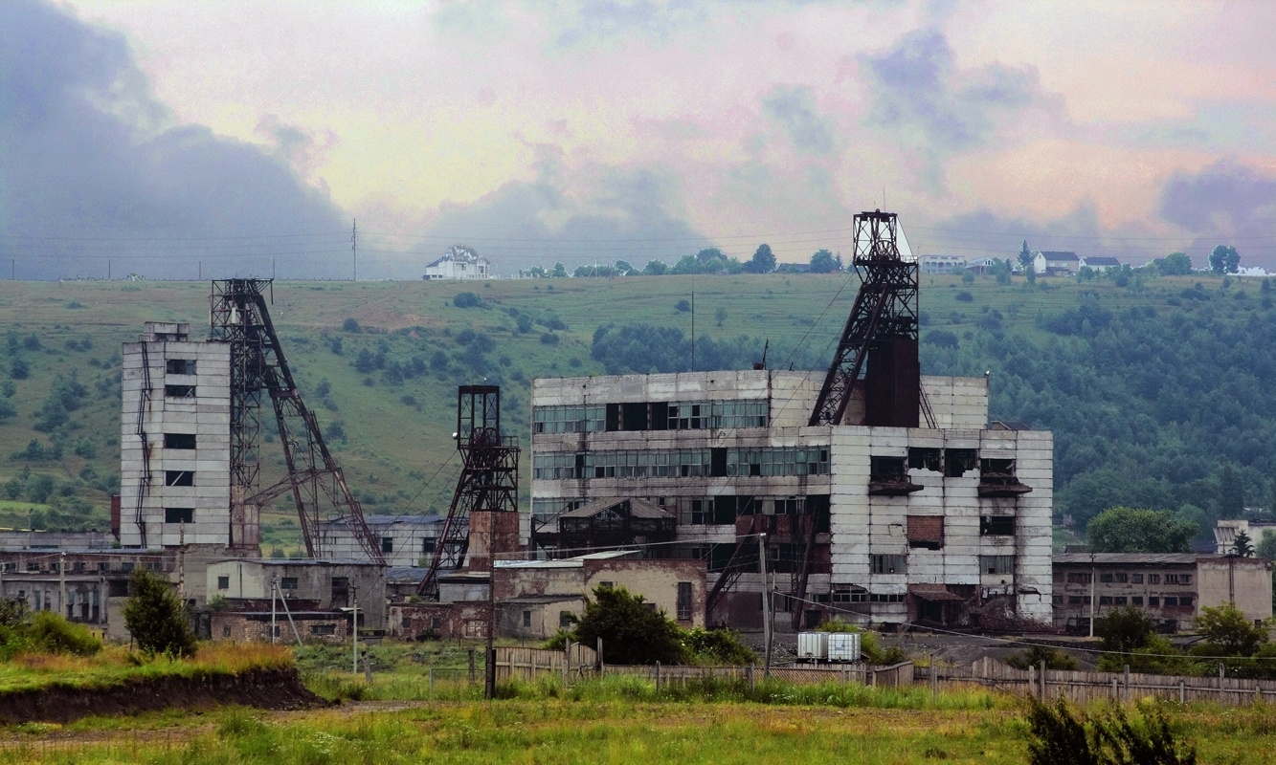
Зауыттардың түтіні мен шахталардан шыққан шаң-тозаңдар ауаны, топырақты, суды, жалпы айналаның бәрін ластайды

Slide 20
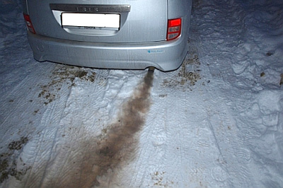
Машиналардың түтіні де химиялық улы зат.
Осындай газбен дем алғың келе ме?

Slide 21
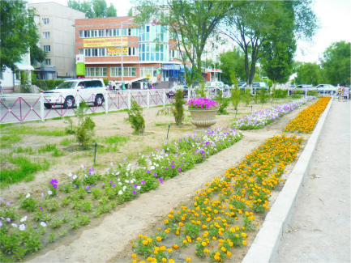
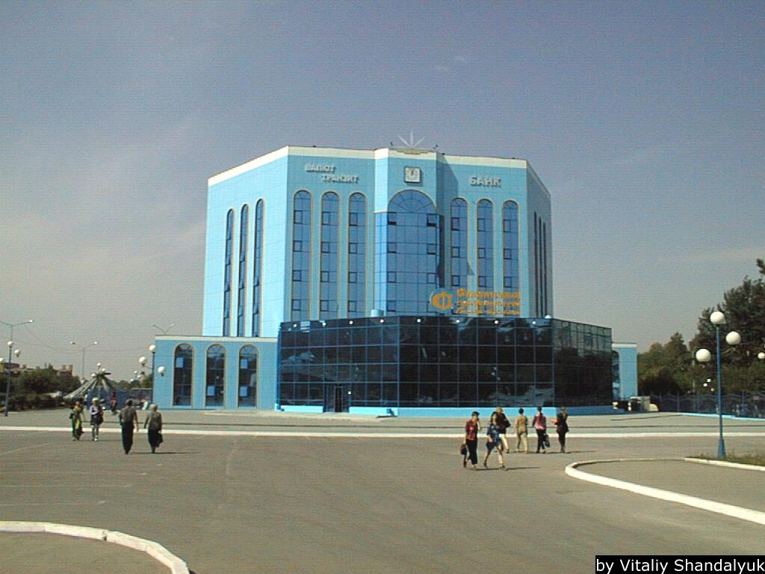
Көрікті Қарағанды

Slide 22
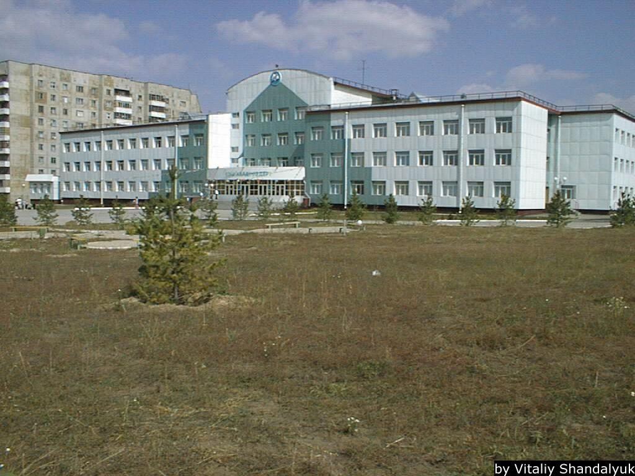
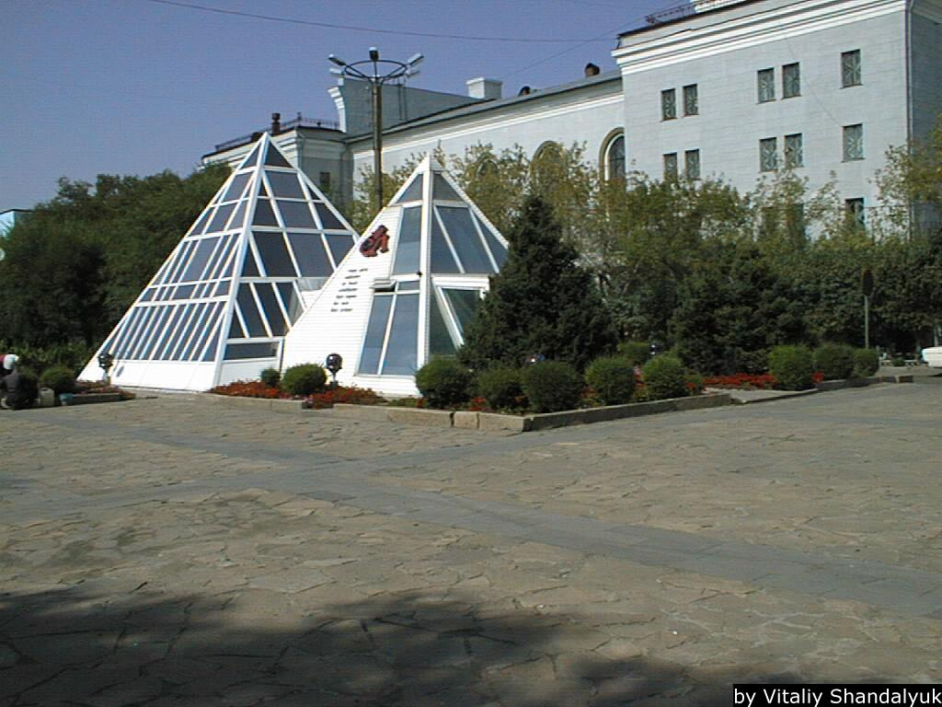

Slide 23
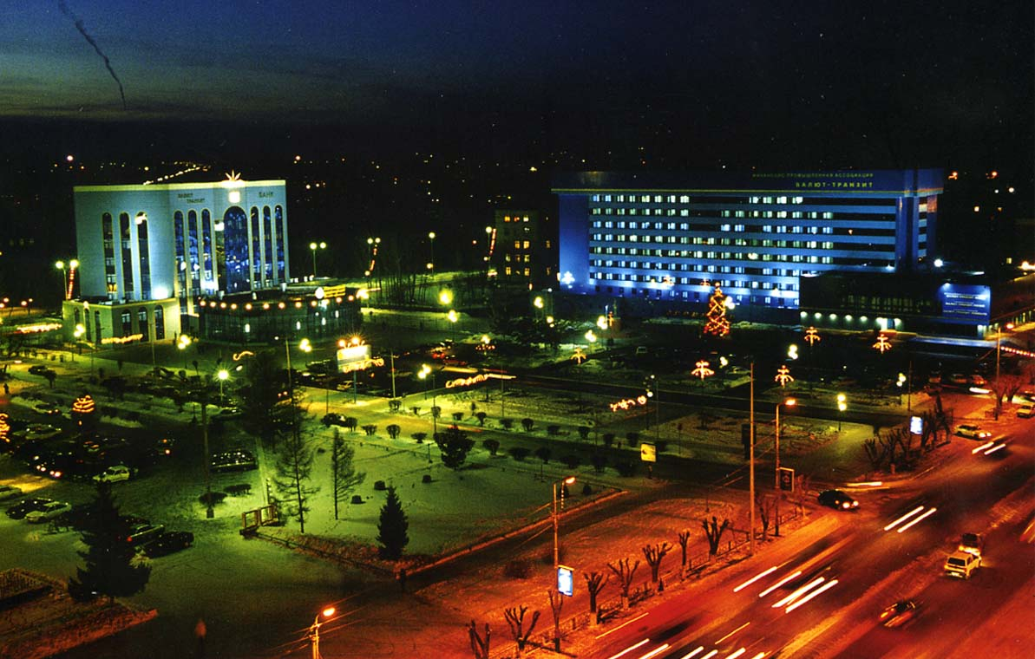
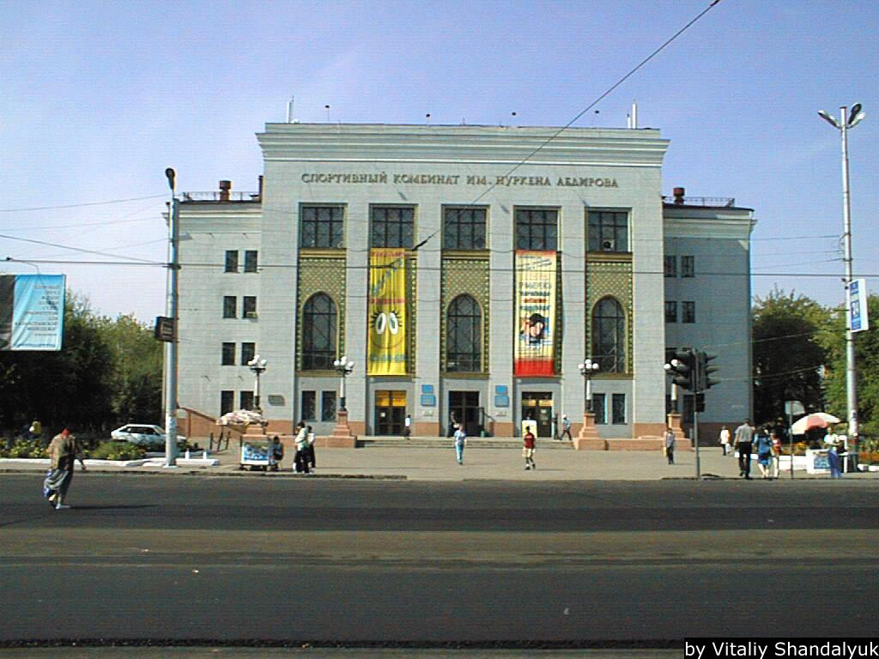

Slide 24
Топтастыру:
ТАЗАЛЫҚ

